Slide 1
IMPLEMENTACIÓN DE UN APLICATIVO MÓVIL "NUTRI APP"
ISAIAS VICENTE CASTRO UGAZ
GUSTAVO ADOLFO GOMEZ ANGELES
MIGUEL ANGEL HUALLPA CCORIHUAMAN
MILAGROS SORIA GUERRERO

Slide 2
INTRODUCCIÓN
RESUMEN
Hoy en día vivimos en un país donde realizamos diferentes actividades que nos quita el tiempo de poder organizarnos, y estamos desplazando de un lado a otro y más cuando queremos adquirir un servicio.
Es por ello, que queremos implementar un aplicativo móvil, donde los nutricionistas podrán crear su perfil, llenar su hoja de vida, facilitando a que los usuarios puedan elegir la categoría que desee. Este aplicativo permitirá estar al contacto de más personas y puedas ofrecer tu servicio de una manera más rápida.
El presente proyecto posee como objetivo principal, ayudar a las personas a encontrar un nutricionista de confianza, con buenas recomendaciones por los usuarios que ya usaron la aplicación, a través de comentarios como también la calificación de la persona especializada.
Nuestra visión es llegar a ser una app amigable para nuestros usuarios y conocida en el mercado de salud que garantice ese verdadero cambio que nuestros usuarios tanto anhelan.

Slide 3

MISIÓN
VISIÓN
Brindar servicios de atención a los usuarios, de calidad, acordes a las necesidades particulares de estos, para fomentar estilos de vida saludables a través de la nutrición, el ejercicio, la prevención y atención de enfermedades relacionadas con la alimentación.
Ser una de las primeras apps que permita la facilidad de búsqueda de profesionales nutricionistas para la necesidad de cada cliente.

Slide 4
OBJETIVOS
ESPECÍFICOS
Diseñar y elaborar una aplicación móvil que pueda facilitar a los usuarios la búsqueda de profesionales nutricionistas que los ayude a cumplir y elaborar su plan de nutrición.
Realizar un aplicativo móvil que muestre el catálogo de nutricionistas de acuerdo a lo que busca el usuario.
Realizar una interfaz amigable, los colores serán neutros.
Diseñar un aplicativo móvil que permita generar la comunicación entre el usuario y el nutricionista.
Implementar una sección donde los usuarios puedan ver las recomendaciones y calificaciones de los nutricionistas.

Slide 5
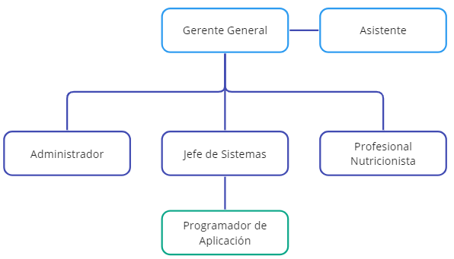
ORGANIGRAMA

Slide 6
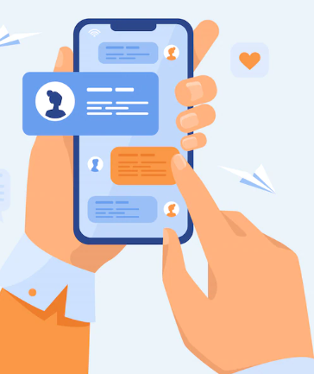
DEFINICIÓN DEL PROBLEMA
Muchas personas quieren estar sanas haciendo ejercicio o comiendo bien, pero necesitan un especialista que les ayude. Hay muchos nutricionistas en línea, por lo que es difícil saber en quién confiar. También lleva mucho tiempo encontrar el correcto. Es por eso que queremos crear una aplicación que ayude a las personas a encontrar fácilmente nutricionistas confiables.

Slide 7

VISIÓN GENERAL
Tener una interfaz simple y amigable para motivar en cada momento a los usuarios para contactar a profesionales de la salud. Además, dar facilidades de contacto con los nutricionistas en el Perú con distintos rangos de precio.

Slide 8
OBJETIVOS ESTRATÉGICOS
Nuestro objetivo es cumplir nuestra misión de brindar un buen servicio a nuestros usuario de acuerdo a su necesidad y logren un correcto estilo de vida con un profesional en salud.
Además, queremos lograr lo siguiente:
Incrementar el número de usuarios en el aplicativo.
Alcanzar la satisfacción de los usuarios de la aplicación móvil.
Incrementar los ingresos por suscripción de cada nutricionista.

Slide 9
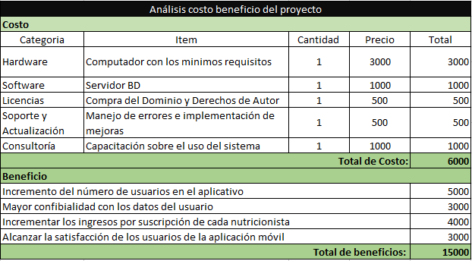
ANÁLISIS COSTO BENEFICIO DEL PROYECTO

Slide 10
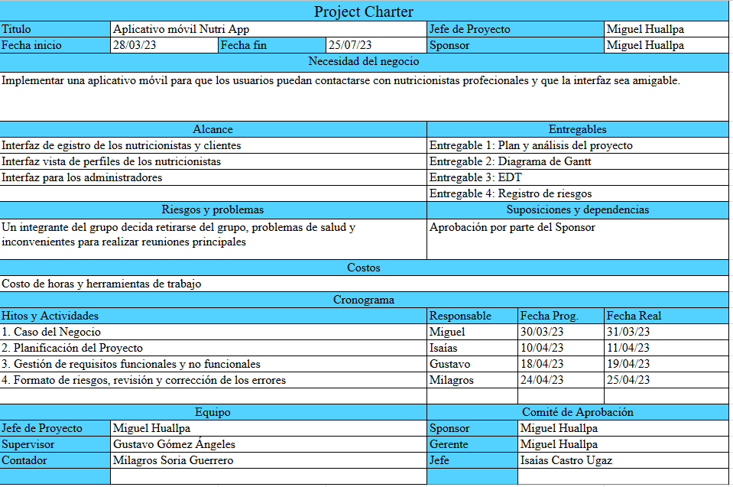
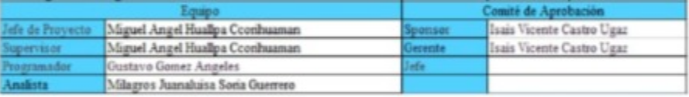
PLANIFICACIÓN DEL PROYECTO

Slide 11
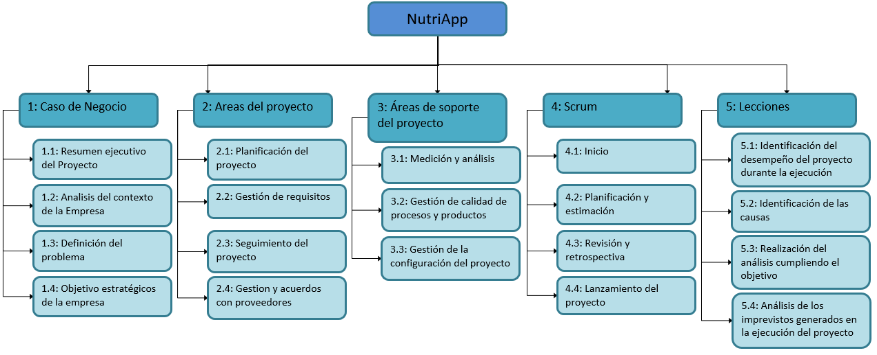
DESARROLLO DEL ALCANCE DEL PROYECTO

Slide 12
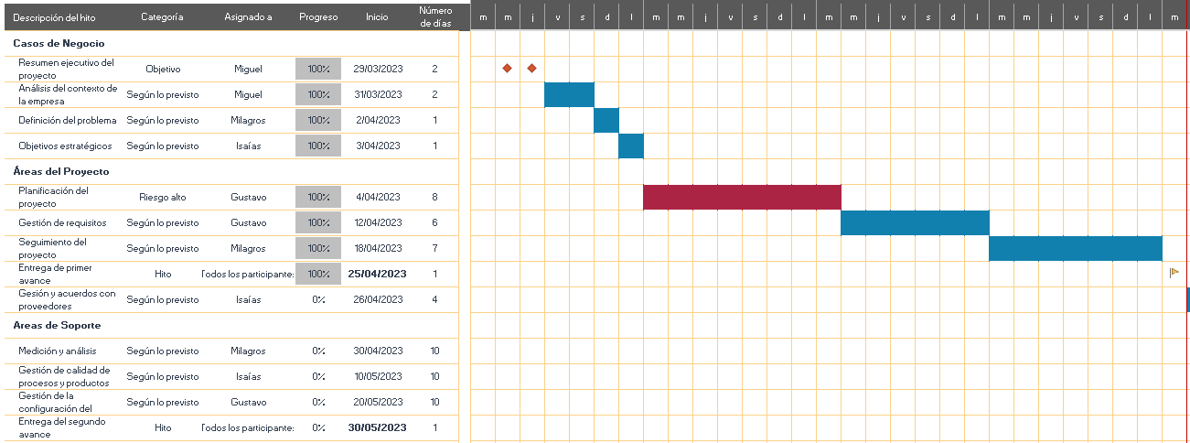
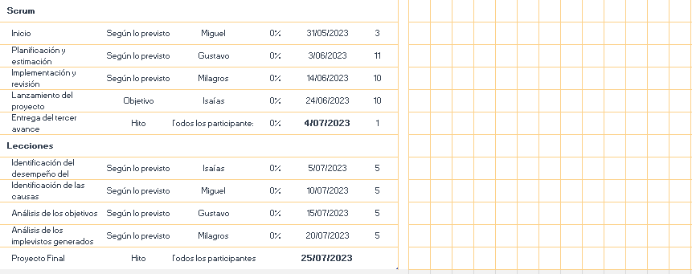
CRONOGRAMA DE ACTIVIDADES

Slide 13
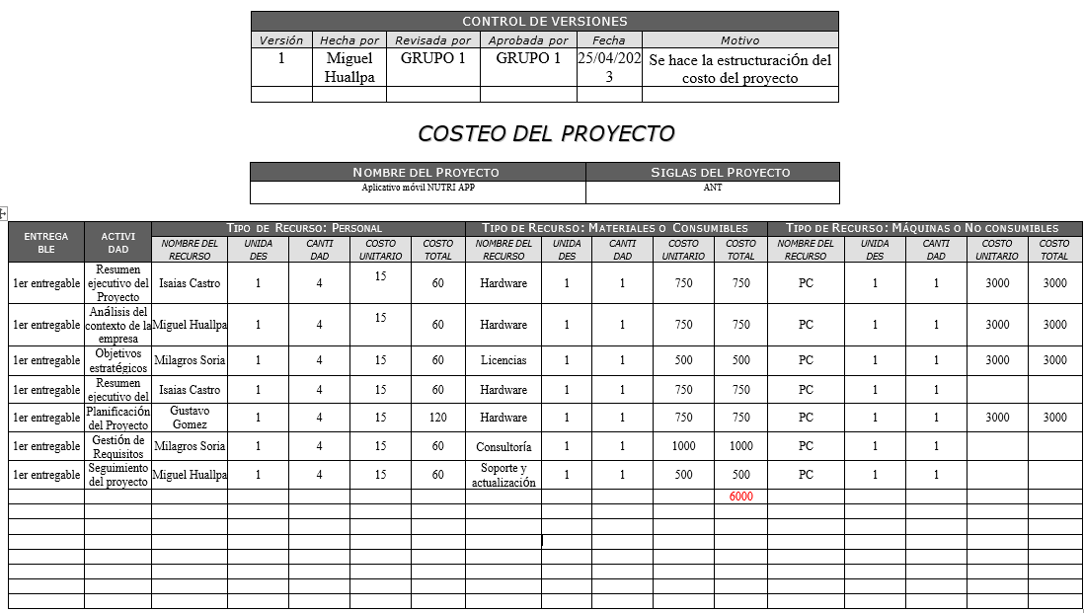
ELABORACIÓN DEL PRESUPUESTO

Slide 14
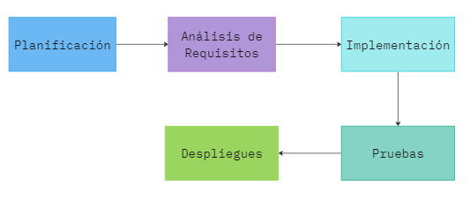
CICLO DE VIDA DEL PROYECTO

Slide 15
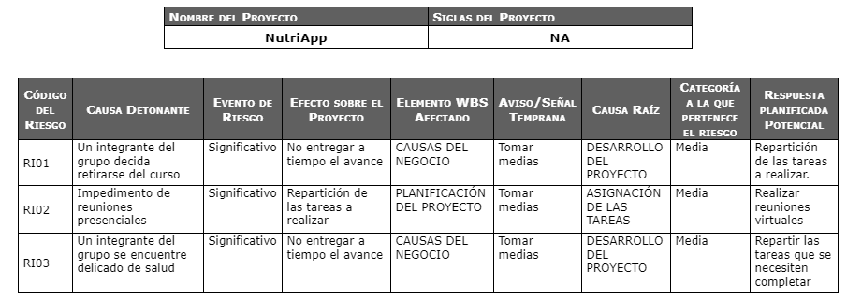
REGISTRO DE RIESGOS DEL PROYECTO

Slide 16

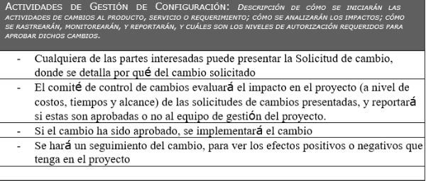
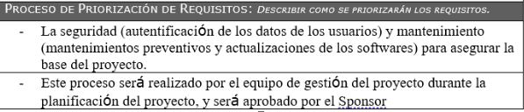
PROCESO DE GESTIÓN DE REQUERIMIENTOS

Slide 17
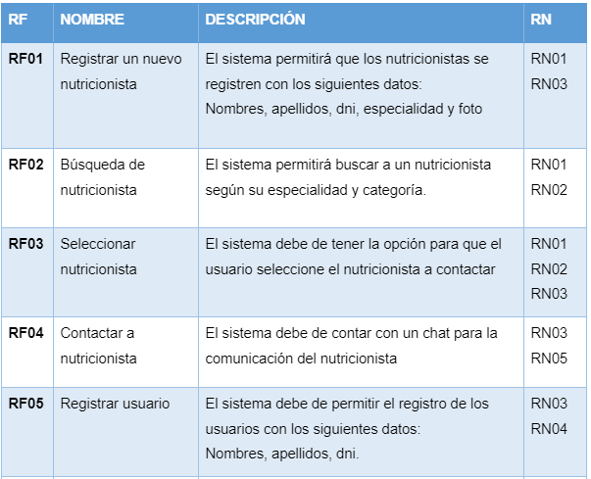
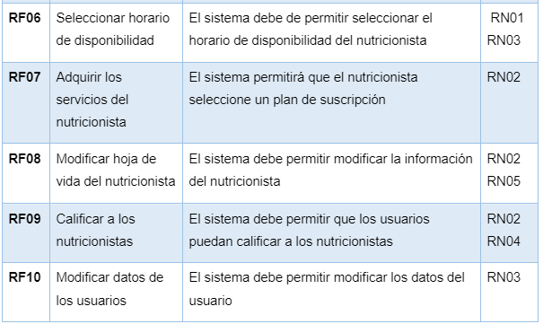
REQUERIMIENTOS FUNCIONALES

Slide 18
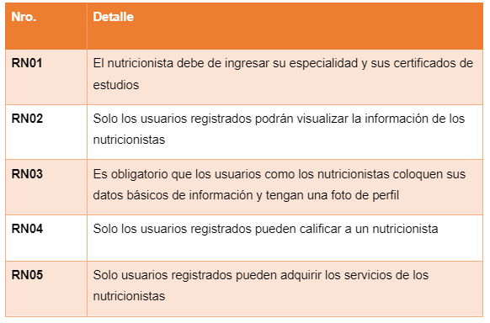
REGLAS DE NEGOCIO

Slide 19
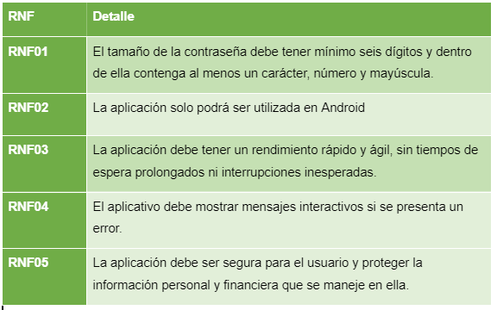
REQUERIMIENTOS NO FUNCIONALES

Slide 20
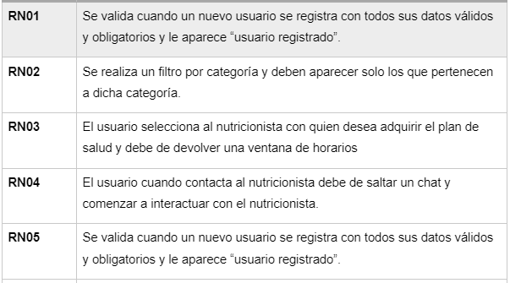
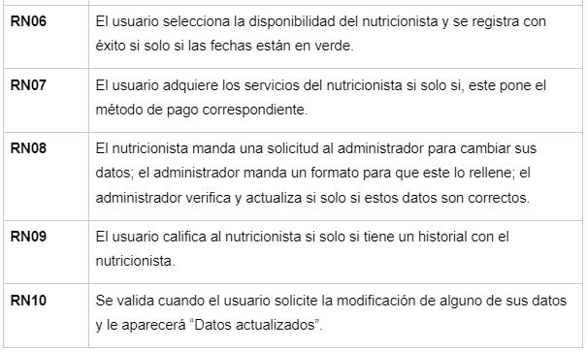
CRITERIOS DE ACEPTACIÓN

Slide 21
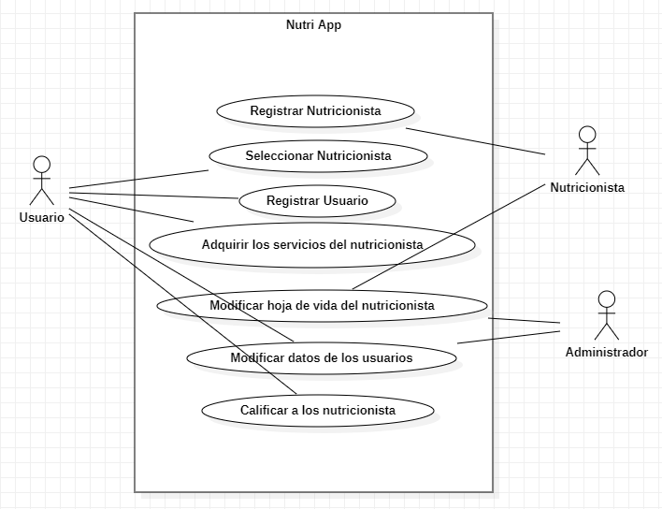
CASOS DE USO

Slide 22
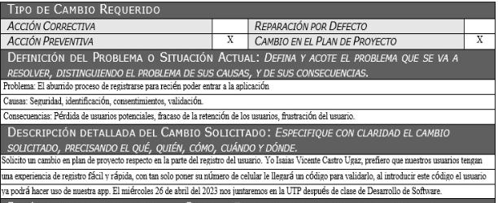
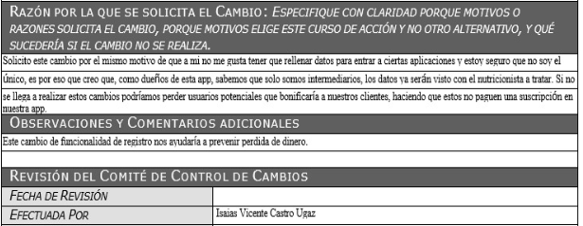
SOLICITUD DE CAMBIOS DE REQUISITOS

Slide 23
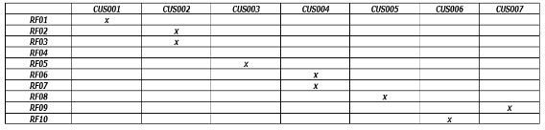
MATRIZ DE TRAZABILIDAD DE REQUERIMIENTOS

Slide 24
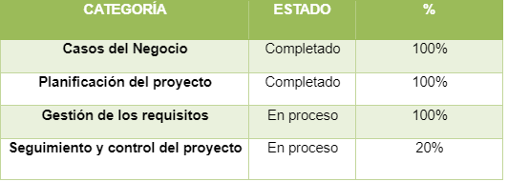
SEGUIMIENTO Y CONTROL DEL PROYECTO
De manera semanal, hemos estado desarrollando el avance del proyecto, estableciendo el caso de negocio, calcular los costos del beneficio del proyecto, realizar la planificación del proyecto a través de cronogramas y riegos que se puedan presentar y la elección de los requisitos que estará contado el aplicativo para su correcta función de acuerdo con los objetivos planteados. No hemos presentado retrasos y estamos cumpliendo con los gastos establecidos.
ESTADO DEL CRONOGRAMA

Slide 25
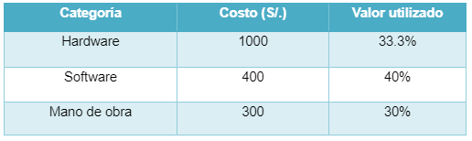
SEGUIMIENTO Y CONTROL DEL PROYECTO
ESTADO DEL CRONOGRAMA
ESTADO DEL PRESUPUESTO

Slide 26
SEGUIMIENTO Y CONTROL DEL PROYECTO
ESTADO DEL CRONOGRAMA
ESTADO DEL PRESUPUESTO

Slide 27
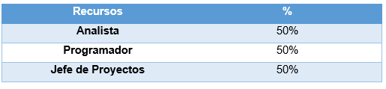
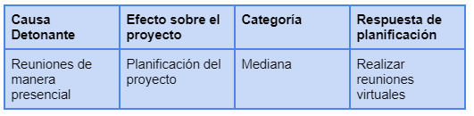
SEGUIMIENTO Y CONTROL DEL PROYECTO
RECURSOS
RIESGOS
Entre los riesgos que se han presentado para elaborar la primera parte del proyecto, han sido las reuniones de manera presencial para desarrollar el trabajo.

Slide 28
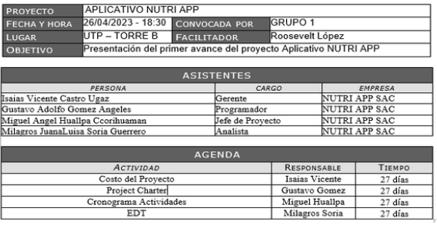
ACTA DE REUNIÓN DE CORDINACIÓN DEL PROYECTO

Slide 29
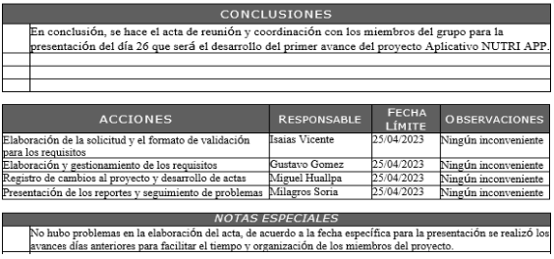
ACTA DE REUNIÓN DE CORDINACIÓN DEL PROYECTO

Slide 30
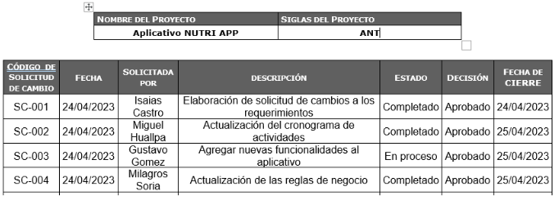
REGISTROS DE CAMBIOS DEL PROYECTO

Slide 31
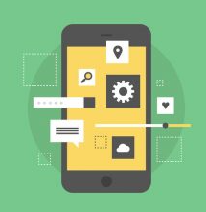
GRACIAS

